Slide 1





  Chào mừng các con
  đến với giờ học Tiếng Việt!

Slide 2



Tuần
16
VIẾT
Nghe – viết :
Chơi chong chóng

Slide 3

Yêu cầu cần đạt
01
- Viết đúng cỡ chữ, sạch sẽ.
Hoàn thành các bài tập chính tả âm vần iu/ưu, ăt, ắc, ất hoặc ăc.
02
03
- Rèn cho mình tính kiên trì và cẩn thận khi viết.

Slide 4



1. Nghe – viết
ChΠ εΪg εŗg
An ΐłu κíε ηững εΗĞc εΪg εŗg giấy. MŎ εΗĞc εΪg εŗg εỉ có mŎ cái cán ηỏ và dài, mŎ đầu gắn bū cáζ giấy mŝg, xiζ ηư mŎ bŪg hΞ. Nǖưng mĕ lần Ǖίay, nó mang lại bao ηΗłu là ǇΗĞng cưƟ và ǧẅ háo hức.
Khi viết cần chú ý điều gì?
Đoạn văn gồm mấy câu?
Các chữ khó viết trong bài:
chong chóng, giấy, háo hức,...
- Đoạn văn gồm có 3 câu.
- Khi viết chú ý viết đúng chính tả, các dấu ngắt nghỉ câu.

Slide 5
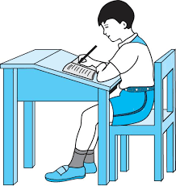
Tư thế ngồi viết
Lưng thẳng.
Không tì ngực xuống bàn.
Đầu hơi cúi.
Mắt cách vở khoảng 25-30cm.
Tay phải cầm bút
Tay trái tì nhẹ lên mép vở để giữ.
Hai chân để song song thoải mái.

Slide 6

Nghe - viết :ChΠ εΪg εŗg
An ΐłu κíε ηững εΗĞc εΪg εŗg giấy. MŎ
εΗĞc εΪg εŗg εỉ có mŎ cái cán ηỏ và dài, mŎ
đâu gắn bū cáζ giấy mŝg, xiζ ηư mŎ bŪg hΞ.
Nǖưng mĕ lần Ǖίay, nó mang lại bao ηΗłu là ǇΗĞng
cưƟ và ǧẅ háo hức.

Slide 7

2. Chọn a hoặc b
a. Chọn iu hoặc ưu thay cho ô vuông.
sưu tầm
phụng phịu
tựu trường
dịu dàng

Slide 8
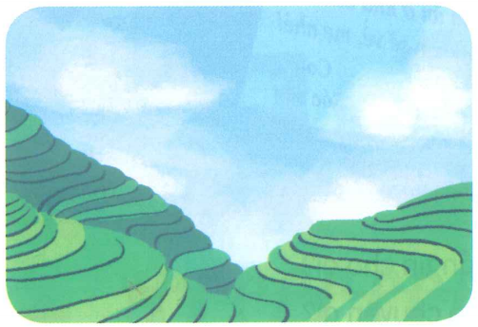
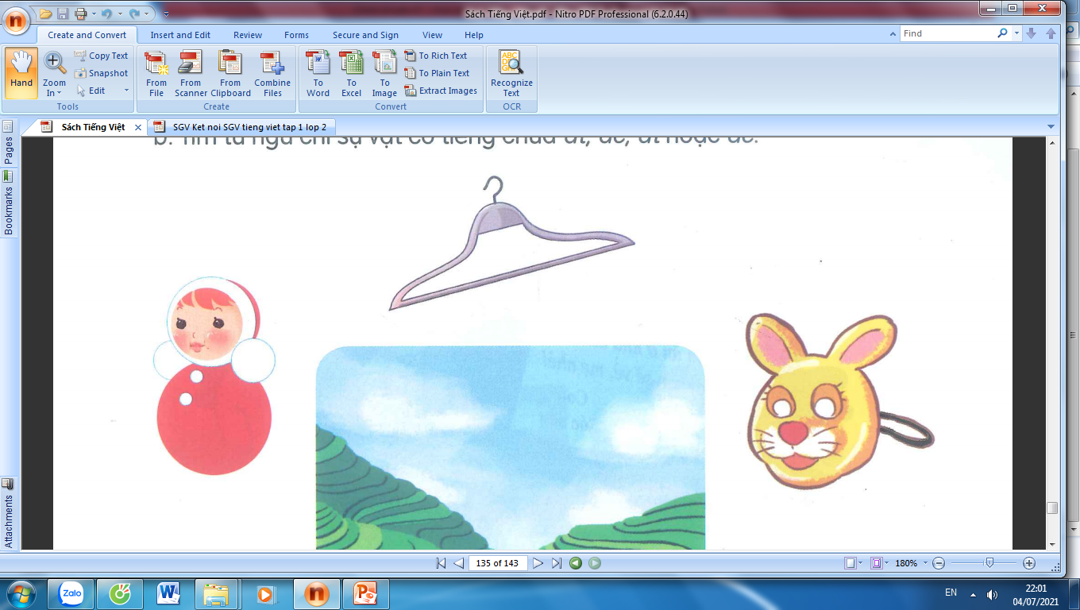
b. Tìm từ ngữ chỉ sự vật có tiếng chứa ăt, ăc, ât hoặc âc.
lật đật
mắc áo
ruộng bậc thang
mặt nạ

Slide 9
Yêu cầu cần đạt
01
- Viết đúng cỡ chữ, sạch sẽ.
Hoàn thành các bài tập chính tả âm vần iu/ưu, ăt, ắc, ất hoặc ăc.
02
03
- Rèn cho mình tính kiên trì và cẩn thận khi viết.

Slide 10
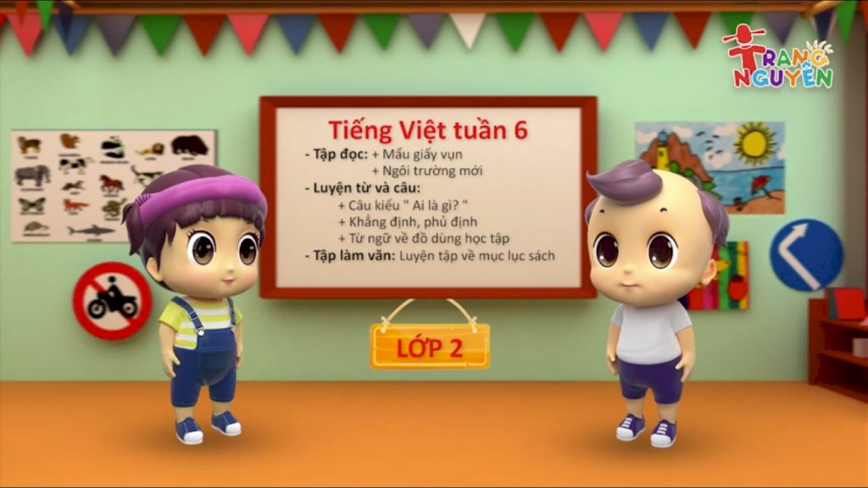
Vận dụng
Hôm nay, con học bài gì ?
Sau bài học, con cảm nhận thế nào ?

Slide 11

Định hướng tiếp theo
Về nhà đọc và trả lời bài.
Xem bài: MRVT về tình cảm gia đình; Dấu phẩy/ tr.135

Slide 12








CHÀO TẠM BIỆT
CÁC CON!

